Slide 1
PID regulátory – výber štrultúry

Slide 2
Návrh regulačných obvodov
u
Riadený
systém
w
e
Regulátor
y
-
Model riadeného systému – prenosová funkcia
Najčastejší typ regulátora - PID

Slide 3
Východiskové podmienky :
- Je daná štruktúra a určujú sa parametre.
- Navrhujú sa parametre a štruktúra zatiaľ neurčených
blokov. Štruktúra je daná len čiastočne.
- Štruktúra a parametre regulačného obvodu sú predmetom
návrhu.
Pri návrhu regulačného obvodu pomôže znalosť :
- vlastností riadeného systému
- priebehu riadenej veličiny
- priebehu a miesta vstupu poruchových veličín
- obmedzení akčných zásahov
- požiadaviek na kvalitu riadenia.

Slide 4
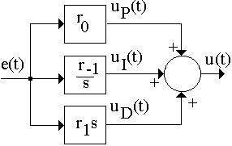
Návrh PID regulátorov
Interakčný tvar :
Zložkový tvar :
Štruktúra ideálneho PID regulátora

Slide 5
Voľba štruktúry PID – regulátora

Slide 6
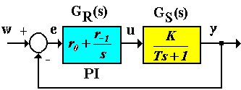
Regulácia statickej sústavy prvého rádu s PI regulátorom
Prenosová funkcia otvoreného obvodu:
Prenosová funkcia uzavretého obvodu:

Slide 7
1. Najskôr vyšetríme podmienky stability. Otázkou je kedy môže byť uzavretý obvod nestabilný v závislosti na parametroch regulátora.
Prenosová funkcia uzavretého obvodu je:
T > 0, K > 0,
Charakteristická rovnica A(s)=0
Nakoľko ide o 2 rád nutná aj postačujúca podmienka stability je kladnosť všetkých koeficientov CH.R.
T > 0, K > 0,

Slide 8
2. Vyšetríme aká môže byť kvalita regulácie
2a. Kvalita regulácie v ustálených stavoch: Cieľom je zistiť aká je dosiahnuteľná kvalita v ustálených stavoch, t.j. akú najmenšiu hodnotu môže dosiahnuť trvalá regulačná odchýlka, ktorá je:
Veta o konečnej hodnote:

Slide 9
2b. Kvalita prechodných procesov
Korene charakteristickej rovnice:
Reálne korene - aperiodický priebeh
Komplexne združené korene - aperiodický priebeh

Slide 10
Príklad
Aperiodický priebeh:
Kmitavý priebeh:

Slide 11
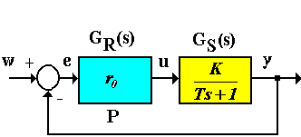
Samostatná práca 7.1 Vyšetrite podmienky regulácie statickej sústavy prvého rádu s P regulátorom
Prenosová funkcia otvoreného obvodu:
Prenosová funkcia uzavretého obvodu:
1. Stabilita
Charakteristická rovnica A(s)=0

Slide 12
2. Kvalita v ustálených stavoch
Veľkosť trvalej regulačnej odchýlky

Slide 13
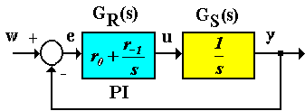
Regulácia astatickej sústavy prvého rádu s PI regulátorom
Prenosová funkcia otvoreného obvodu:
Prenosová funkcia uzavretého obvodu:

Slide 14
1. Stabilita
Charakteristická rovnica A(s)=0
Nutná a postačujúca podmienka stability pre CHR 2. rádu je kladnosť všetkých koeficientov
2a. Kvalita v ustálených stavoch
Je možné zabezpečiť maximálnu kvalitu v ustálených stavoch

Slide 15
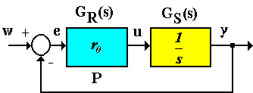
Samostatná práca 7.2 Vyšetrite podmienky regulácie astatickej sústavy prvého rádu s P regulátorom
Prenosová funkcia otvoreného obvodu:
Prenosová funkcia uzavretého obvodu:
1. Stabilita
Charakteristická rovnica A(s)=0

Slide 16
2. Kvalita v ustálených stavoch
3. Kvalita prechodných procesov
Regulačný proces aperiodický

Slide 17
Regulácia systému 2. rádu bez astatizmu s PID regulátorom
Prenosová funkcia otvoreného obvodu:
Prenosová funkcia uzavretého obvodu:

Slide 18
1. Stabilita
Charakteristická rovnica A(s)=0
2. Kvalita v ustálených stavoch
3. Kvalita prechodných procesov
možné pomocou parametrov PID nastaviť ľubovoľný

Slide 19
Regulácia systému 2. rádu s astatizmom a PID regulátorom
Prenosová funkcia uzavretého obvodu:
1. Kvalita v ustálených stavoch

Slide 20
Regulačné obvody s PD regulátorom a astatizmom.
Pre astatické systémy druhého a vyššieho rádu s astatizmom druhého rádu je vhodný PD – regulátor.
Prenosová funkcia otvoreného
obvodu:
Prenosová funkcia uzavretého obvodu:

Slide 21
1. Stabilita
s² + sr₁+ r_{0,} r0> 0, r1 > 0
2. Kvalita v ustálených stavoch
3. Kvalita prechodných procesov
možné pomocou parametrov PI nastaviť ľubovoľný

Slide 22
Regulácia astatickej sústavy prvého rádu s PD regulátorom a astatizmom druhého rádu
Prenosová funkcia uzavretého obvodu:
Kvalita v ustálených stavoch:
Pripojenie I alebo PI regulátora k systému s astatizmom druhého rádu má vyložene destabilizačný účinok.

Slide 23
Regulácia astatickej sústavy prvého rádu s PD regulátorom a astatizmom
w
r₀ + r₁s
y
-
Prenosová funkcia otvoreného obvodu:
Prenosová funkcia uzavretého obvodu:

Slide 24
1. Stabilita
s² + s(a + kr₁) + kr_{0,} kr0 > 0, a + kr1 > 0
Korene charakteristickej rovnice URO:
a) Reálne póly:
b) Komplexné póly:
2. Kvalita v ustálených stavoch
3. Kvalita prechodných procesov

Slide 25
Štruktúrne nestabilné regulačné obvody.
- Systémy s astatizmom tretieho a vyššieho rádu nie sú PID – regulátorom stabilizovateľné.
- Regulátor s I – zložkou odstráni u statických systémov trvalú regulačnú odchýlku.

